Slide 1

परमेश्वरलाई चिन्नु वा जान्‍नु
अप्रिल ११, २०२६को निम्ति अध्याय ११

Slide 2
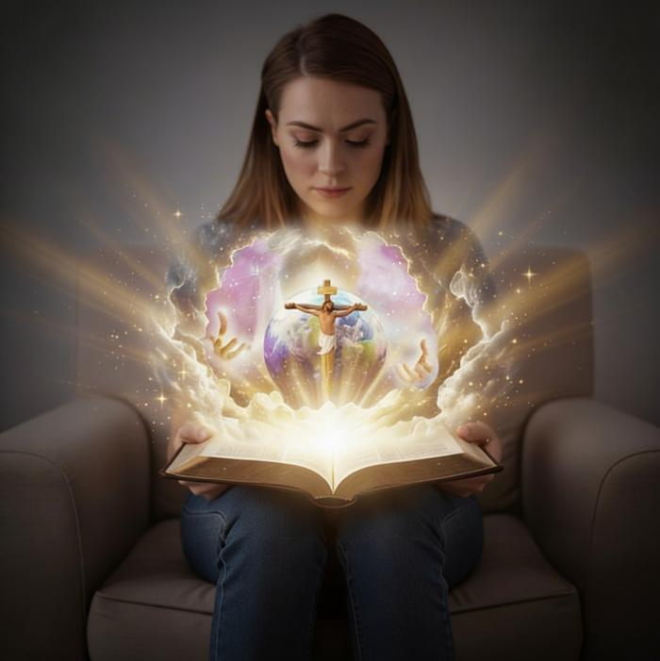
“अनि अनन्त जीवन यही हो—तपाईं, एउटै साँचो परमेश्वरलाई र तपाईंले पठाउनुभएको येशू ख्रीष्टलाई चिनून्।” (यूहन्ना १७:३)

Slide 3
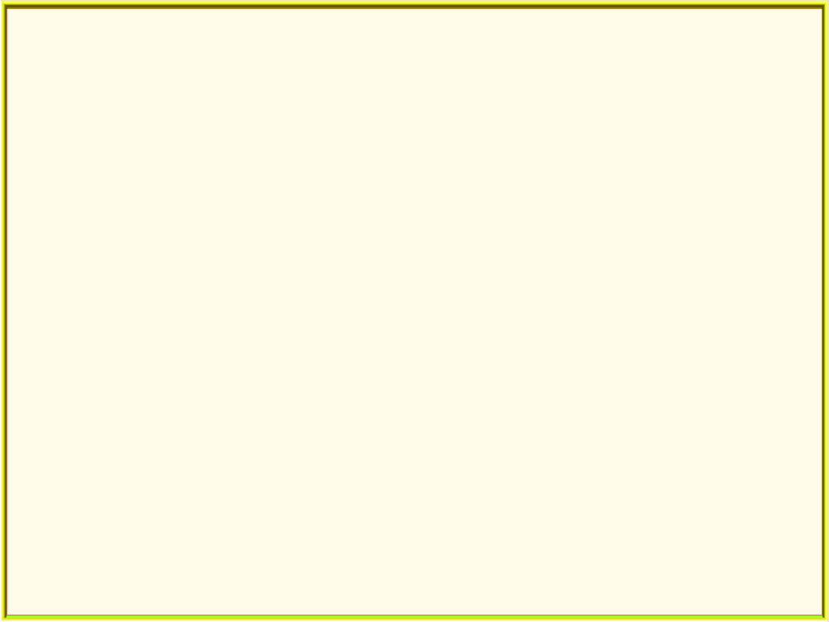
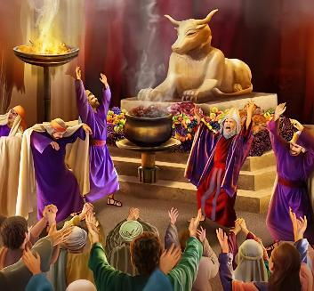

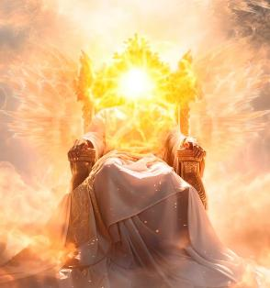
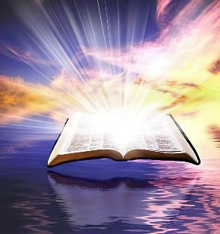
पापका कारण परमेश्वरप्रतिको हाम्रो बुझाइ बिग्रिएको छ। मानिसहरूले उहाँलाई जनावर वा मानिसजस्ता मूर्तिहरूमा चित्रण गर्न खोजेका छन्। कतिपयले उहाँलाई मनमौजी वा निर्दयी शासकको रूपमा प्रस्तुत गरेका छन्। अन्ततः मानवजातिले आफ्नै स्वरूपमा परमेश्वरको छवि बनाउन खोजेको छ।
तर वास्तवमा परमेश्वर कस्तो हुनुहुन्छ? के उहाँ यति महान् हुनुहुन्छ कि हामीले उहाँलाई बुझ्न नै सक्दैनौं? निश्चय नै, हामीले जति प्रयास गरे पनि हाम्रो सीमित बुद्धिले परमेश्वरलाई पूर्ण रूपमा बुझ्न सक्दैन। हामीलाई सहायता चाहिन्छ।
तर त्यो सहायता उपलब्ध छ। के तपाईं जान्न चाहनुहुन्छ कि परमेश्वर कस्तो हुनुहुन्छ? बाइबलमा हामीले परमेश्वरको स्वभावको साँचो प्रकाश पाउँछौं।
परमेश्वरका गुणहरू वा स्वभावहरू
परमेश्वरको चरित्र
परमेश्वर पवित्र हुनुहुन्छ
परमेश्वर प्रेम हुनुहुन्छ
परमेश्वरलाई जान्ने तरिका
सृष्टिमा प्रकट भएका परमेश्वर
येशूमा प्रकट भएका परमेश्वर (इम्मानुएल))

Slide 4


परमेश्वरका गुणहरू

Slide 5
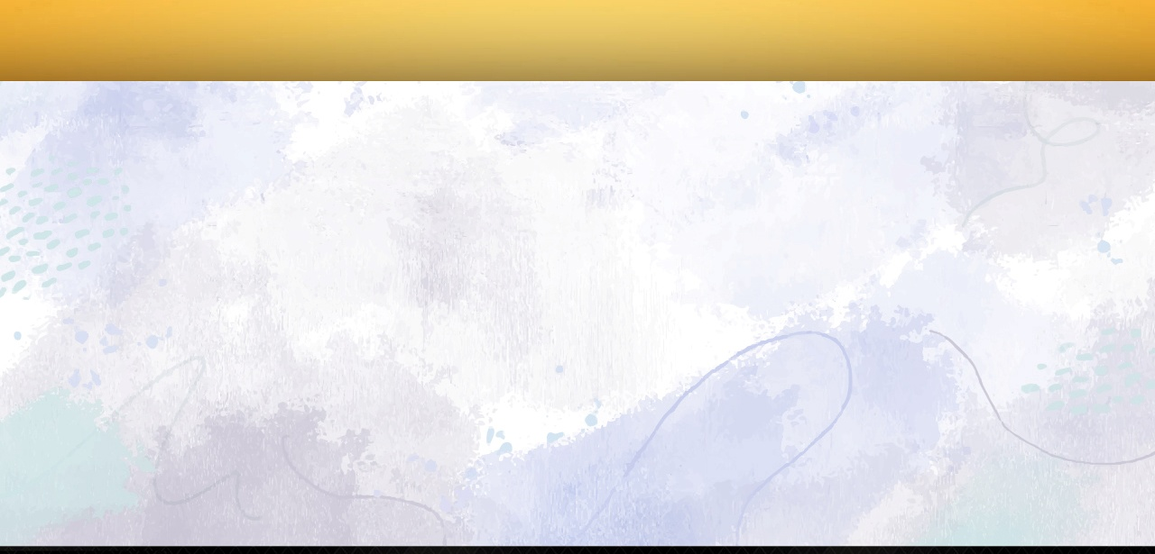

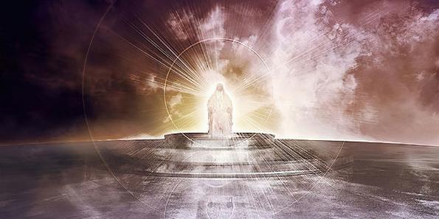
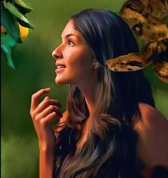
“हे सेनाहरूका परमेश्वर, तपाईं जस्तै शक्तिशाली को छ, हे परमप्रभु? तपाईंको विश्वासयोग्यता तपाईंलाई घेरेको छ।” (भजनसंग्रह ८९:८)
परमेश्वरका गुणहरू
बाइबलले परमेश्वरको सबैभन्दा विश्वसनीय, स्पष्ट र सुसंगत चित्र प्रस्तुत गर्छ। उहाँलाई चिन्ने एउटा तरिका उहाँका गुणहरूद्वारा हो।
परमेश्वरका केही स्वभाव वा गुणहरू
धर्मी (भजन ११:७)
दयालु वा कृपालु (व्यवस्था ४:३१)
धैर्यवान र सान्त्वना दिनुहुने (रोमी १५:५)
अनुग्रह दिनुहुने (रोमी ३:२४)
क्षमा गर्नुहुने (भजन ८६:५)
राजा (भजन ४७:८)
अनन्त (उत्पत्ति २१:३३)
सर्वशक्तिमान (उत्पत्ति १७:१)
सर्वज्ञ वा सर्वज्ञानी (१ यूहन्ना ३:२०)
सबै भविष्य जान्ने (यशैया ४६:१०)
अर्कोतर्फ, शैतानले सुरुदेखि नै परमेश्वरको चरित्रलाई बिगारेर देखाउन खोजेको छ। उसले परमेश्वरलाई स्वार्थी, केवल आफ्नै भलाइ खोज्ने परमेश्वरको रूपमा प्रस्तुत गर्न खोजेको छ (उत्पत्ति ३:४–५)।

Slide 6

परमेश्वरको चरित्र वा स्वभाव

Slide 7

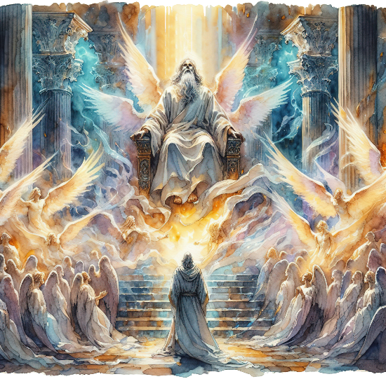
“उनीहरू एक-अर्कालाई यसरी पुकारिरहेका थिए: ‘पवित्र, पवित्र, पवित्र परमप्रभु सर्वशक्तिमान् हुनुहुन्छ; सम्पूर्ण पृथ्वी उहाँको महिमाले भरिएको छ।’” (यशैया ६:३)
परमेश्वर पवित्र हुनुहुन्छ
परमेश्वरको सामु उभिने स्वर्गदूतहरूले उहाँको स्तुति गर्दै “पवित्र, पवित्र, पवित्र” भन्छन् (यशैया ६:३; प्रकाश ४:८)। यो गुण उहाँको चरित्रसँग यति गहिरो रूपमा जोडिएको छ कि यशैयाले उहाँलाई “पवित्र परमेश्वर” भनेर सम्बोधन गर्छन् (यशैया ४०:२५; ५७:१५)।
पवित्र हुनुको अर्थ के हो? यसको अर्थ हो—अलग राखिएको, समर्पित र शुद्ध हुनु। जब हामी खराबीबाट टाढा भएर परमेश्वरले सुम्पिएको काम गर्छौं, तब हामी पनि पवित्र हुन्छौं (गन्ती १५:४०; लेवी ११:४४; १ पत्रुस २:९)।
तर परमेश्वरको सन्दर्भमा यसको अर्थ के हो? उहाँ पूर्ण रूपमा खराबबाट अलग हुनुहुन्छ र पापसँग कुनै सम्बन्ध राख्नुहुन्न।
यसको अर्थ—उहाँ पवित्र हुनुहुन्छ, त्यसैले उहाँको प्रेम पनि पवित्र, शुद्ध र निःस्वार्थ छ। उहाँको सर्वशक्ति पनि पवित्र, शुद्ध र निःस्वार्थ छ। उहाँका सबै गुणहरू पवित्रता र शुद्धताले भरिएका छन्।

Slide 8

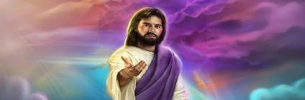
परमेश्वर प्रेम हुनुहुन्छ
“अनि हामीले परमेश्वरले हामीप्रति राख्नुभएको प्रेमलाई जानेका छौं र त्यसमा भरोसा गरेका छौं। परमेश्वर प्रेम हुनुहुन्छ। जो प्रेममा बस्छ, ऊ परमेश्वरमा बस्छ र परमेश्वर उसमा।” (१ यूहन्ना ४:१६)
परमेश्वरसँग प्रेम मात्र छैन वा उहाँले प्रेम मात्र दिनुहुन्छ भन्ने होइन (यद्यपि उहाँले दुवै गर्नुहुन्छ), तर “परमेश्वर नै प्रेम हुनुहुन्छ” (१ यूहन्ना ४:८, १६)। पवित्रताजस्तै प्रेम पनि उहाँको दैवी स्वभावको अभिन्न भाग हो।
प्रेमका कारण—उहाँले मानवजातिलाई पुरुष र स्त्रीको रूपमा सृष्टि गर्नुभयो र एक-अर्कालाई प्रेम गर्न आदेश दिनुभयो (उत्पत्ति २:२४)
प्रेमका कारण, आदम र हव्वाले पाप गरेपछि उहाँले तिनीहरूलाई खोज्नुभयो र आशा दिनुभयो (उत्पत्ति ३:९, १५)
प्रेमका कारण, उहाँले अब्राहामसँग करार गर्नुभयो र सबै मानवजातिका लागि आशिष् दिने प्रतिज्ञा गर्नुभयो (उत्पत्ति २६:४)
प्रेमका कारण, उहाँले आफ्ना पुत्र येशू ख्रीष्टलाई हाम्रो पापका लागि मर्न दिनुभयो (यूहन्ना ३:१६)
हामी उहाँको प्रेमलाई कसरी उत्तर दिन सक्छौं?“
“हामी उहाँलाई प्रेम गर्छौं, किनकि उहाँले पहिले हामीलाई प्रेम गर्नुभयो।”(१ यूहन्ना ४:१९)।
Notes:
SmartArt with large images (the four “for love”)

Slide 9

परमेश्वरलाई जान्नु वा चिन्नु

Slide 10



सृष्टिमा प्रकट भएका परमेश्वर
“आकाशहरूले परमेश्वरको महिमा घोषणा गर्छन्, र आकाशमण्डलले उहाँका हातको काम देखाउँछ।”(भजन १९:१)
बाइबलको सुरुवात परमेश्वरलाई אֱלֹהִים (एलोहिम) भनेर सम्बोधन गर्दै हुन्छ। यसको शब्दार्थ “देवताहरू” भए पनि यसलाई एकवचन अर्थमा प्रयोग गरिएको छ (उत्पत्ति १:१)।
सृष्टिको कथाले हामीलाई यस्तो सृष्टिकर्तासँग परिचित गराउँछ, जसले वचन (येशू ख्रीष्ट) र पवित्र आत्माको कार्यद्वारा सबै कुरा अस्तित्वमा ल्याउनुभयो (उत्पत्ति १:१–३; यूहन्ना १:१–३)।
उत्पत्ति अध्याय २ मा परमेश्वरको व्यक्तिगत नाम יְהוָה (याहवे) प्रयोग गरिएको छ। यहाँ उहाँ केवल “होस्” भनेर सृष्टि गर्नुहुन्न, तर मानिसलाई आफ्नै हातले माटोबाट बनाउनुभयो।यसरी शक्तिशाली परमेश्वर आफैलाई व्यक्तिगत, नजिक आउन सकिने परमेश्वरको रूपमा प्रकट गर्नुहुन्छ।
उहाँ हामीलाई स्पर्श गर्नुहुन्छ वा छुनुहन्छ, हामीसँग बोल्नुहुन्छ, हामीलाई सिकाउनुहुन्छ, काम दिनुहुन्छ… र हामीलाई प्रेम गर्नुहुन्छ।

Slide 11

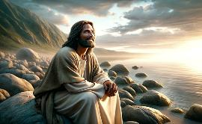
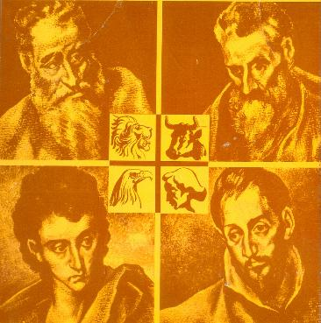
येशूमा प्रकट हुनुभएका परमेश्वर (इम्मानुएल)
कसैले पनि कहिल्यै परमेश्वरलाई देखेको छैन; पिताको काखमा हुनुहुने एकमात्र पुत्रले उहाँलाई प्रकट गर्नुभएको छ।” (यूहन्ना १:१८)
यदि हामी जान्न चाहन्छौं कि परमेश्वर कस्तो हुनुहुन्छ भने हामीले येशूलाई जान्नुपर्छ। उहाँ देहधारी परमेश्वर हुनुहुन्छ (यूहन्ना १:१४)। उहाँले मानव स्वरूप लिएर आफूलाई प्रकट गर्नुभयो ताकि हामी उहाँलाई देख्न र सुन्न सकौं (यूहन्ना १:१८; १४:९; १ यूहन्ना ५:२०)।
उहाँलाई एउटा भविष्यवाणीको नामद्वारा घोषणा गरिएको थियो जसले उहाँको उद्देश्य देखाउँछ: इम्मानुएल — “परमेश्वर हामीसँग” (यशैया ७:१४; मत्ती १:२३)। चार सुसमाचार लेखकहरूले उहाँलाई फरक–फरक पक्षबाट प्रस्तुत गर्छन्।
मत्ती
यहूदीबाट यहूदीहरूका लागि
मर्कूस
यहूदीबाट अन्यजातिहरूका लागि
लूका
अन्यजातिबाट अन्यजातिहरूका लागि
यूहन्‍ना
यहूदी र अन्यजाति दुवैका लागि
प्रतिज्ञा पूरा गर्नुहुने मसीह
सधैं अरूको सेवा गर्न तत्पर
दयालु र मानवतापूर्ण
शारीरिक र आत्मिक जीवन दिनुहुने

Slide 12

“हजारौं मानिसहरूसँग परमेश्वर र उहाँका गुणहरूको बारेमा गलत धारणा छ… परमेश्वर सत्यका परमेश्वर हुनुहुन्छ। न्याय र कृपा उहाँको सिंहासनका गुणहरू हुन्। उहाँ प्रेम, दया र कोमल करुणाका परमेश्वर हुनुहुन्छ। यसरी उहाँ आफ्नो पुत्र, हाम्रो मुक्तिदाता, मार्फत प्रकट हुनुभएको छ। उहाँ धैर्यवान र दीर्घसहिष्णु परमेश्वर हुनुहुन्छ। यदि हामी त्यस्तो परमेश्वरको आराधना गर्छौं र उहाँको चरित्रजस्तै बन्न खोज्छौं भने, हामी साँचो परमेश्वरको उपासना गरिरहेका हुन्छौं।”
— एलेन जी. ह्वाइट, आवर फादर क्यरस् अगस्ट ८

